Slide 1
农业大数据应用云平台 ——数据资源介绍

Slide 2
农业大数据应用云平台
平台介绍：
农业大数据应用云平台是量子数聚推出的专注于农业领域的集数据资原汇集、理论方法整合、分析成果分享、学术观点交流为一体的数据应用共享平台。
数据资源模块介绍：
农大平台数据资源汇集了中国涉农领域的众多资源，宏观统计到微观企业；经济数据到气象土壤数据等共计约十余万指标。

Slide 3
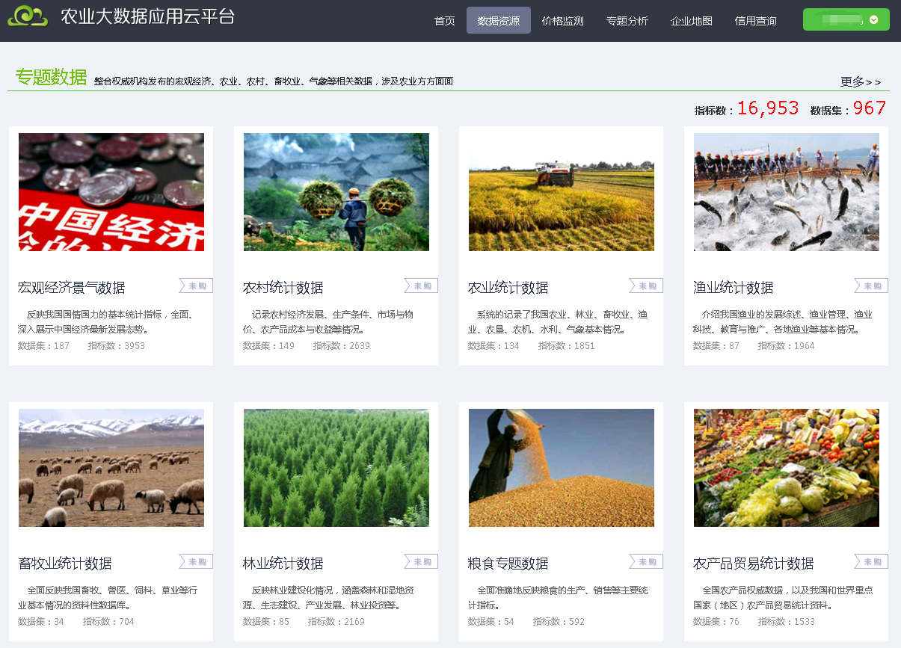
农业大数据应用云平台
专题数据
囊括了我国种植业、林业、渔业、畜牧业、粮食、饲料、棉花、奶业等 行业的发展、生产、自然灾害、产品产量、技术推广等1万多个指标。
从产业链角度来看，包括原料数据、生产数据、加工数据、销售数据。
从环境要素来看，包括土壤数据、气象数据、人口、经济、能源等

Slide 4
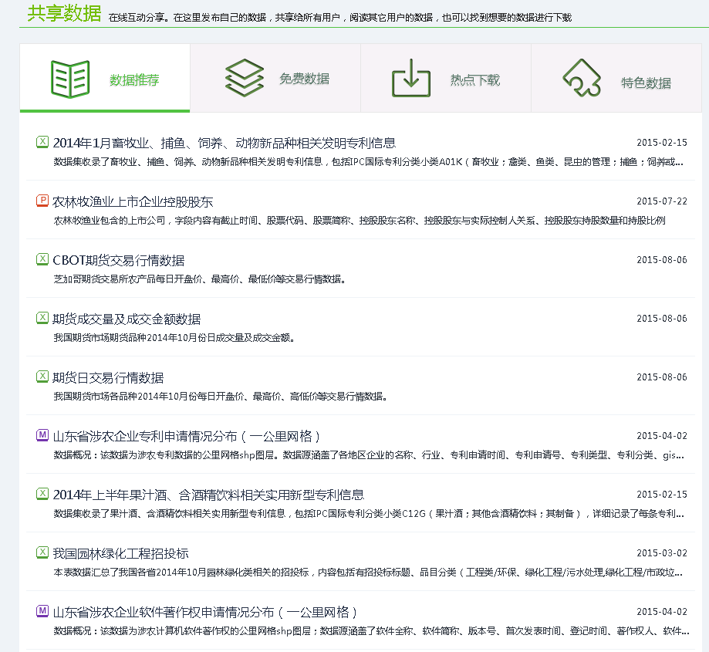
农业大数据应用云平台
共享数据
汇集政企社三方农业数据资源
人人都有数据，也许我们手里的数据正式别人
正在查找数据，希望 将自有资源通过农大平台
共享，让这些数据充分发挥最大的价值，同时也
让参与共享的用户提升自身的学术和社会影响力。
数据类型包括生产资料、农产品加工、农产品流
通、农业资源及环境、农业经济、农业科研、涉
农企业等 。

Slide 5
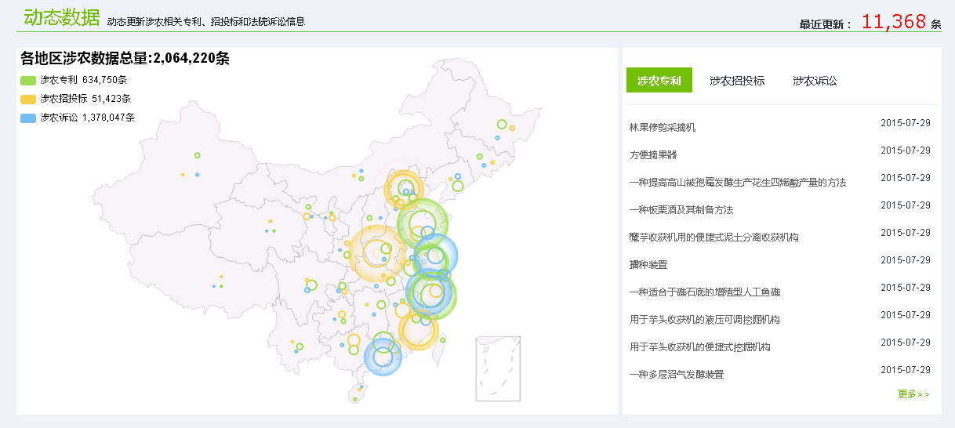
农业大数据应用云平台
动态数据
把握某类技术发展趋势的专利数据、进行中标概率模拟研究的招投标数据、反映企业负面信息的诉讼数据。
总数据量已达200万+

Slide 6
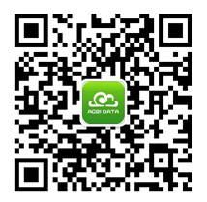
农业大数据应用云平台
量子数聚（北京）科技有限公司
电话：8610-57490493
邮箱：dpservice@longcredit.com
地址：北京市海淀区蓝靛厂东路2号金源时代商务中心B座5D
农业大数据（Agri_Data)
汇集思想 传递价值 聚焦农业

